Slide 1
Средства разработки программного обеспечения.

Slide 2
Виды, цели и уровни интеграции программных модулей. Автоматизация бизнес-процессов.

Slide 3
Скачать репозиторий
git clone ssh://user@domain.com/repo.git

Slide 4
Начать работу с репозиторием
git init

Slide 5
Получить статус файлов в репозитории
git status

Slide 6
Получить список изменений в репозитории
git diff

Slide 7
Добавить все файлы в коммит
git add .

Slide 8
Добавить конкретный файл в коммит
git add –p <file>

Slide 9
Загрузить в commit все изменения
git commit –a

Slide 10
Загрузить в commit все зафиксированные изменения
git commit

Slide 11
Загрузить в commit изменения и назначить метку
git commit –m ‘name commit’

Slide 12
Изменить последний commit
git commit –-amend

Slide 13
Получить историю коммитов
git log

Slide 14
Получить историю коммитов отдельного файла
git log –p <file>

Slide 15
Получить историю коммитов отдельного файла: кто и когда
git blame <file>

Slide 16
Получить список веток
git branch -av

Slide 17
Переключиться на ветку
git checkout <branch>

Slide 18
Создать ветку в текущей позиции(HEAD)
git branch <new-branch>

Slide 19
Создать ветку на базе удаленной ветки
git checkout --track <remote/branch>

Slide 20
Удалить ветку
git branch –d <branch>

Slide 21
Присвоить текущему commit метку
git tag <tag-name>

Slide 22
Присвоить текущему commit метку
git tag <tag-name>

Slide 23
Получить список всех удаленных репозиториев
git remote -v

Slide 24
Получить информацию о конкретном удаленном репозитории
git remote show <remote>

Slide 25
Добавить новый удаленный репозиторий
git remote show add <shortname><url>

Slide 26
Получить изменения с удаленного репозитория, НО не внедрять в текущий
git fetch <remote>

Slide 27
Получить изменения с удаленного репозитория, внедрить в локальную ветку
git pull <remote> <branch>

Slide 28
Отправить изменения конкретной ветки на удаленный репозиторий
git push <remote> <branch>

Slide 29
Удалить ветку на удаленном репозитории
git branch –dr <remote/branch>

Slide 30
Объединить ветку с текущей(HEAD)
git merge <branch>

Slide 31
Перенести текущую ветку (HEAD) в другую
git rebase <branch>

Slide 32
Отменить rebase
git rebase --abort

Slide 33
Отменить все изменения в текущей ветке(HEAD)
git reset --hard HEAD

Slide 34
Отменить изменения конкретного файла в текущей ветке(HEAD)
git checkout HEAD <file>

Slide 35
Откатить изменения commit и сохранить в новом
git revert <commit>

Slide 36
Отменить все изменения в commit
git reset commit

Slide 37
Популярные проблемы
Git сложен: легко всё испортить, и нереально понять как исправить.
Документация Git - это финиш: чтобы найти решение, тебе заранее надо знать название фишки, которая вернет всё на место.

Slide 38
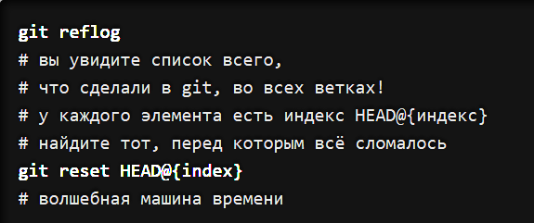
Чёрт побери, я накосячил, где у git волшебная машина времени!?!

Slide 39

Чёрт побери, я закоммитил и вспомнил, что кое-что забыл!

Slide 40
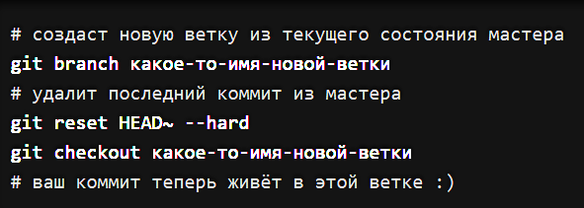
Чёрт побери, Я случайно закоммитил что-то в мастер, хотя это должно быть в новой ветке!
Это не будет работать, если вы уже отправили коммит в удалённую ветку: может помочь git reset HEAD@{количество-коммитов-назад

Slide 41
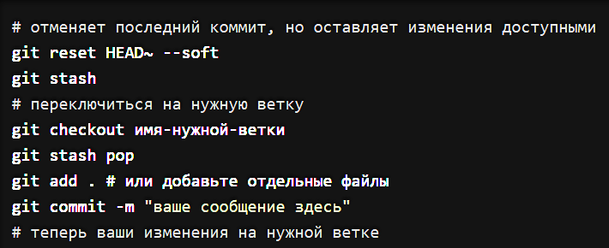
Чёрт побери, я случайно закоммитил не в ту ветку!

Slide 42
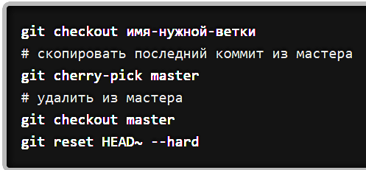
Чёрт побери, я случайно закоммитил не в ту ветку!

Slide 43

Чёрт побери, я пытаюсь открыть diff, но ничего не происходит?!

Slide 44
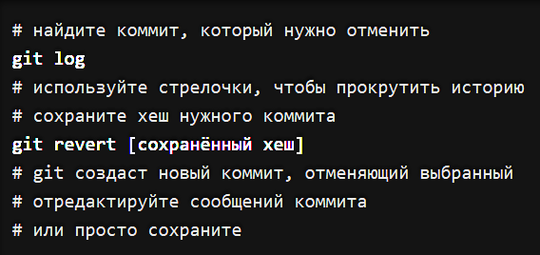
Чёрт побери, мне нужно отменить коммит, который был 5 коммитов назад!

Slide 45
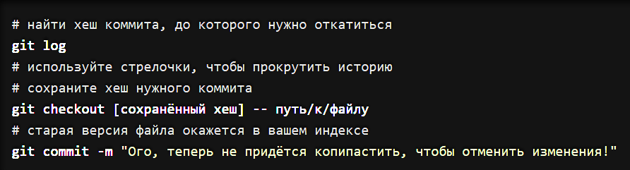
Чёрт побери, мне нужно отменить изменения в файле!

Slide 46
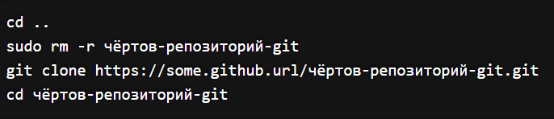
Чёрт побери, я устал

Slide 47
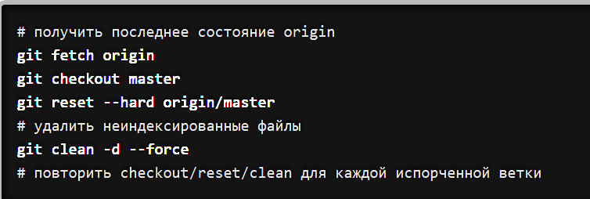
Чёрт побери, я устал

Slide 48
Задание
http://dnzl.ru/view_post.php%3Fid%3D317

Slide 49
Использованные источники
https://sun9-46.userapi.com/YYeRt8RG42_o-ZfsjMT-qzIigsPY2IIkvDkxjw/ahy_2sNY510.jpg
https://dangitgit.com/ru

